Slide 1
Neverbální komunikace
a frazeologie

Slide 2
řeč těla
Gesty, pohyby hlavou a další pohyby těla
Postoji těla
Výrazy tváře
Pohledy očí
Volba a změna vzdálenosti a zaujímání pozice v prostoru
Tělesný kontakt (doteky)
Tón hlasu
Oblečení, fyzické a jiné aspekty vlastního zjevu či našeho prostoru

Slide 3
Gesto v dnešní době - aspekt psychologie v jazykovědě

Slide 4
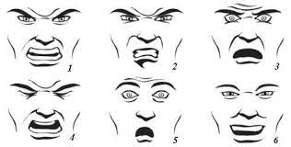

Slide 5
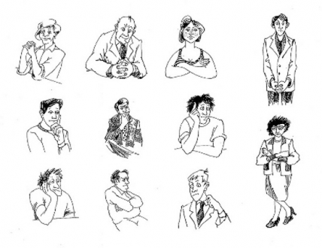

Slide 6
pokyvovat hlavou
kývat
/
kejvat
/
pokývat
/
pokejvat
/
pokyvovat
Pohyb:
1. lehkým pohybem, kýváním hlavy se strany na stranu
2.velmi lehkým mírným kýváním hlavy dolů a nahoru

Slide 7
sloves, dát někomu - něco (x dostat) viz též dávat
(znamení)
sloves, dávat (x dostávat) viz též dát
(znamení)
sloves projevovat - něco viz též být nějaký, vyjadřovat něco
(pochybnost)
sloves, sledovat něco / někoho (x nedávat pozor)
(pozorně)
sloves, vyjadřovat - něco viz též projevovat něco
(váhání)
(zaujetí)
(pochopení)
(souhlas)
sloves, souhlasit (x nesouhlasit, odporovat, protestovat
sloves, vyjádřit něco - viz též projevit něco
(souhlas)
(pochopení)
sloves, podřízovat se (x být hrdý, být neústupný, být tvrdohlavý)

Slide 8
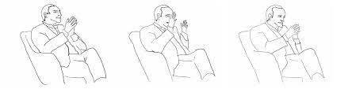
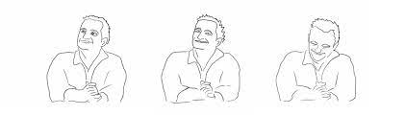

Slide 9
Děkuju za pozornost

